Slide 1
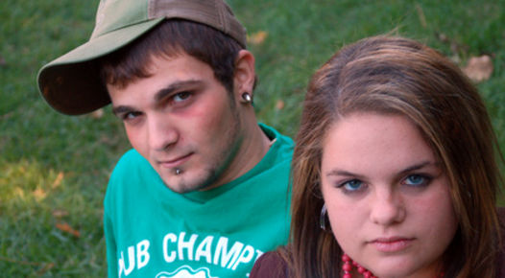
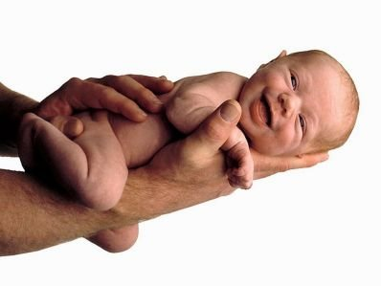
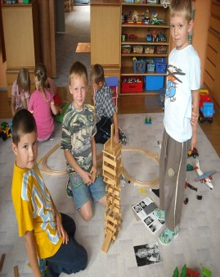
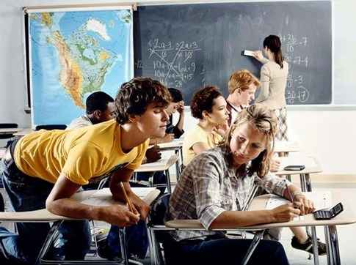

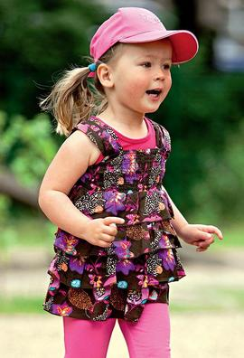
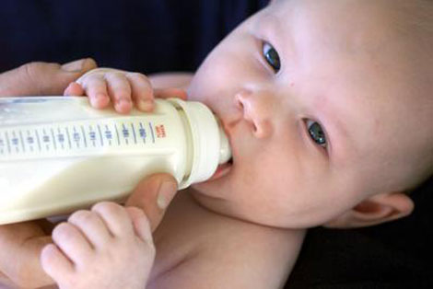
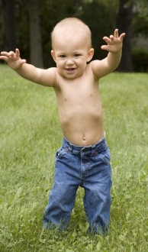
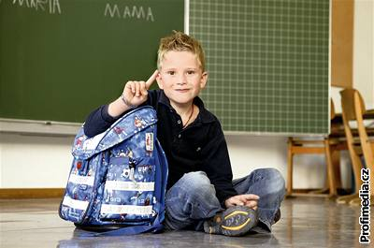
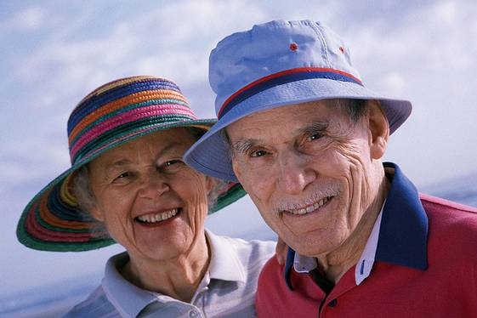

100.1 Vývojové etapy člověka
Elektronická učebnice - I. stupeň Základní škola Děčín VI, Na Stráni 879/2 – příspěvková organizace Svět kolem nás
Autor: Mgr. Pavlína Sirová
Notes:
Víte, kdo způsobuje angínu, chřipku, nebo neštovice?

Slide 2
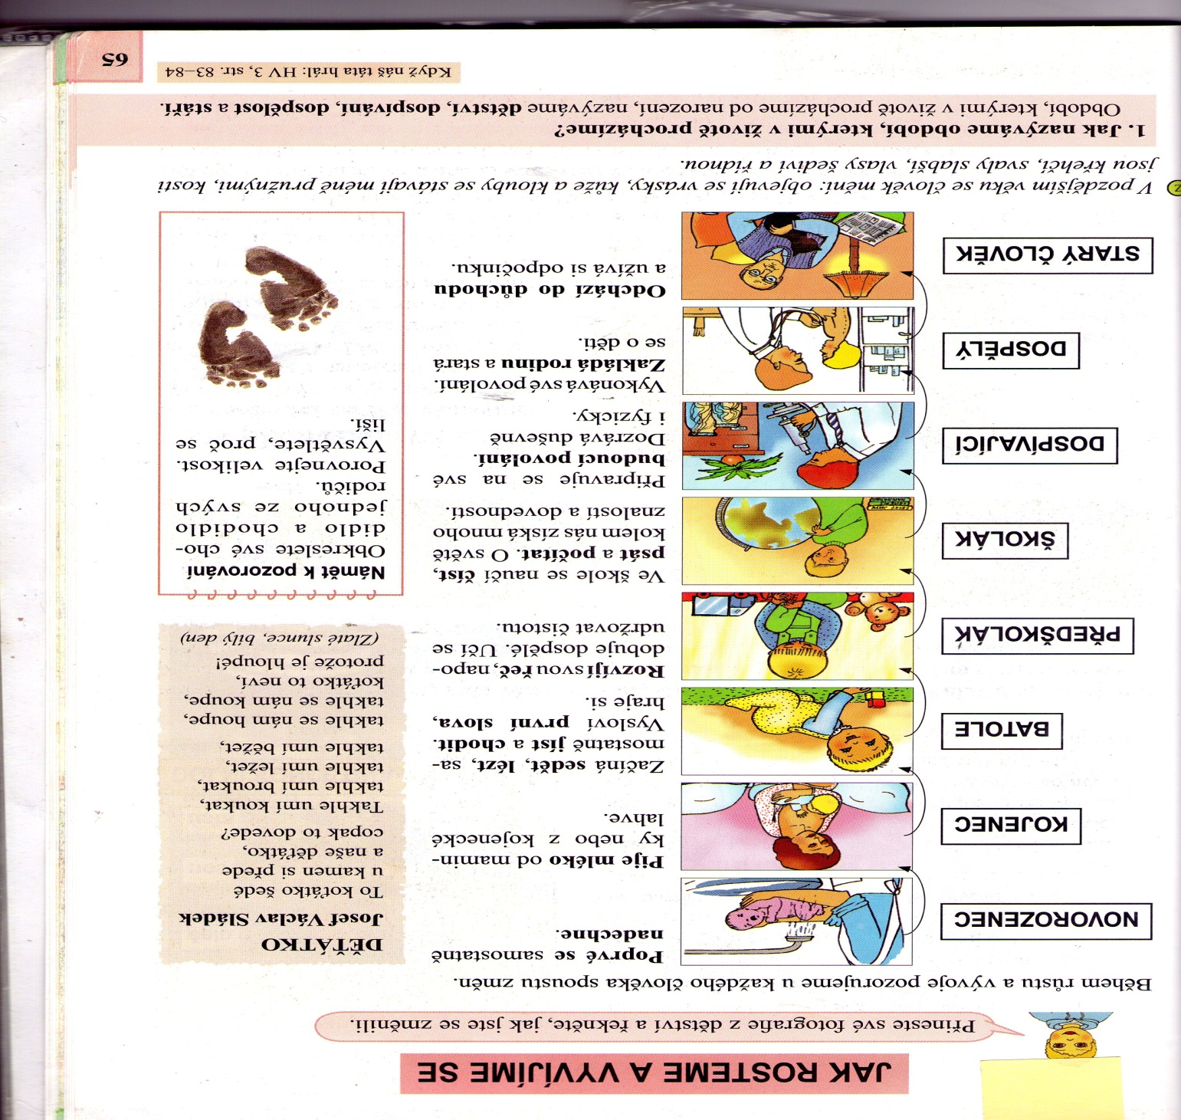
100.2 Co už víš?
Elektronická učebnice - I. stupeň Základní škola Děčín VI, Na Stráni 879/2 – příspěvková organizace Svět kolem nás
Novorozenec - poprvé se samostatně nadechne.
Kojenec - pije mléko od maminky nebo z kojenecké lahve.
Batole - začíná sedět, lézt, samostatně jíst a chodit, vysloví první slova, hraje si.
Předškolák - rozvíjí svou řeč, napodobuje dospělé, učí se udržovat čistotu.
Školák - ve škole se naučí číst, psát a počítat, o světě kolem nás získá mnoho znalostí a dovedností.
Dospívající - připravuje se na své budoucí povolání, dozrává duševně i fyzicky.
Dospělý - vykonává své povolání, zakládá rodinu a stará se o děti.
Starý člověk - odchází do důchodu a užívá si odpočinku.
http://www.youtube.com/watch?v=ehaau2_2P-4
http://www.youtube.com/watch?v=ooyUSYbcZxo
http://www.onlinepohadky.info/byl-jednou-jeden-zivot/byl-jednou-jeden-zivot-26-dil-a-zivot-jde-dal-cast-3.html

Slide 3
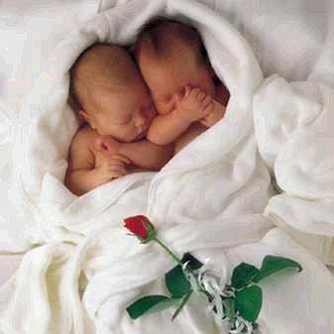
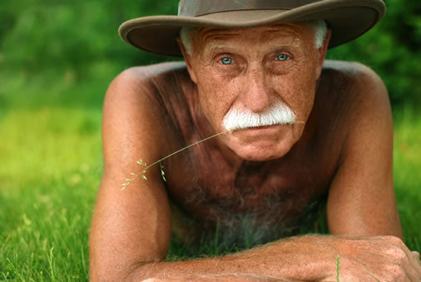
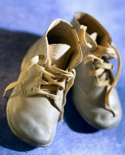
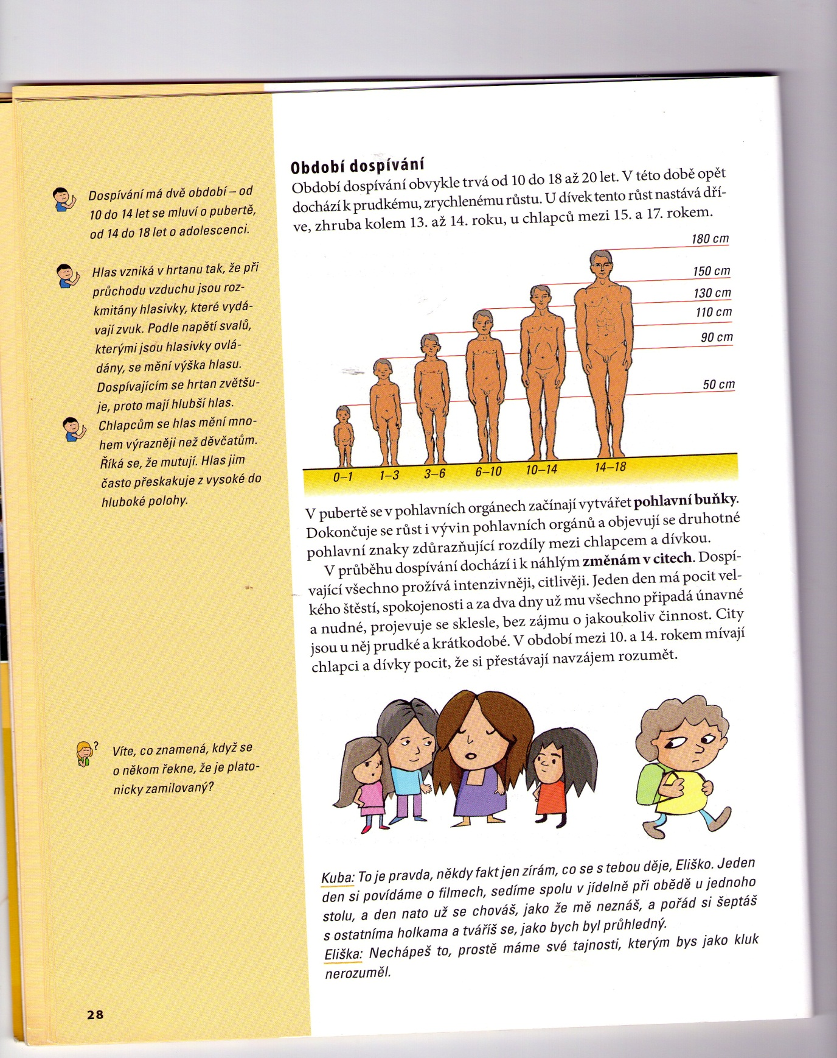
100.3 Jaké si řekneme nové termíny a názvy?
Elektronická učebnice - I. stupeň Základní škola Děčín VI, Na Stráni 879/2 – příspěvková organizace Svět klem nás
Novorozenecké období - začíná narozením a končí čtvrtým týdnem.
Kojenecké období - končí 1. rokem
- rychlý růst, pohybový a duševní rozvoj
Dětské období - batolecí období - od jednoho do tří let
- pohybové dovednosti
- předškolní věk - od 3 do 6 let
- zvídavost, hravost
- mladší školní věk - od 6 do 10 let
- pohybové schopnosti
- známky osobnosti, nadání,
talentu
Období dospívání - od 10 do 18 a 20 let
- prudký růst (dívky 13 -14 let, chlapci 15 -17 let)
- růst a vývin pohlavních orgánů,
změny v citech, hledání sebe sama,
zamilovanost, utváří se charakter,
Období dospělosti - přibližně od 20 let
- zakládání rodiny a výchova dětí
Stáří - každý člověk pozvolna stárne
- ochabování činnosti jednotlivých orgánů a celého
organismu

Slide 4

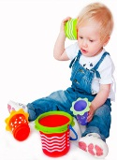
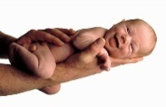

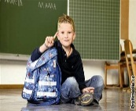



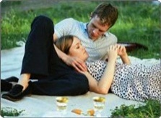
100.4 Co si řekneme nového?
Elektronická učebnice - I. stupeň Základní škola Děčín VI, Na Stráni 879/2 – příspěvková organizace Svět kolem nás
Období dospívání
růst i vývin pohlavních orgánů
(v pohlavních orgánech se
vytvářejí pohlavní buňky)
druhotné pohlavní znaky- ochlupení, dívkám rostou prsa
náhlé změny v citech ( prudké
a krátkodobé)
tzv. „hledání sebe sama“
utváří se charakter- souhrn vlastností ovlivňující způsob chování, myšlení a cítění
sbližování duševní, později
i tělesné - první zamilování
Než partneři zahájí sexuální život, měli by se dobře znát, důvěřovat si.
S pohlavním životem souvisí i pohlavní nemoci - kapavka, syfilis, AIDS.
Dětské období
1. Batolecí období
učí se mluvit, napodobuje činnosti dospělých
učí se drobným úkonům a základním hygienickým a společenským návykům
2. Předškolní věk
mezi 5. a 6. rokem se výrazně mění tělesné proporce – je štíhlejší, vytáhlejší, končetiny se prodlužují
děti jsou hravé a zvídavé, kladou otázky týkající se věcí kolem nich
3. Mladší školní věk
vstup do školy je výrazným mezníkem v životě dítěte
nové povinnosti a zážitky, noví kamarádi
Novorozenecké období
dítě se přizpůsobuje životním podmínkám mimo tělo matky
celý den spí, budí se pouze, když má hlad
Kojenecké období
dítě začíná uchopovat předměty
a pozorovat je
přetáčí se na bříško, zvedá hlavičku a začíná si sedat, vstávat, lézt po čtyřech a koncem 1. roku i chodit
učí se vyslovovat první slova
Období dospělosti
člověk zakládá rodinu a vychovává děti
dospělí lidé studují, pracují, věnují se svým koníčkům, cestují, stýkají se s přáteli
Stáří
orgány a tkáně se zmenšují, snižuje se podíl vody v těle, řídnou kosti
končí smrtí - přirozená součást života

Slide 5
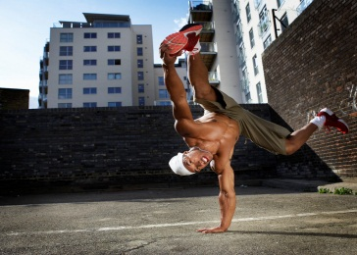
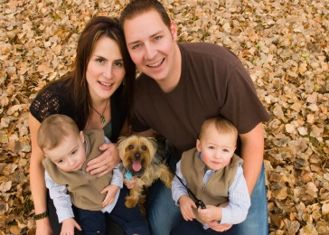
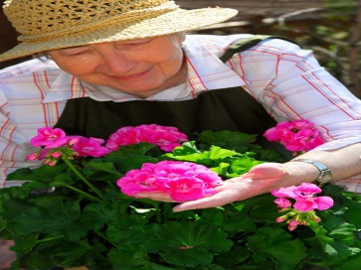
100.5 Procvičení a příklady
Elektronická učebnice - I. stupeň Základní škola Děčín VI, Na Stráni 879/2 – příspěvková organizace Svět kolem nás
1. Víte, co to znamená, když se řekne, že miminko „pase koníčky“?
2. Co myslíte, kterým slovem začíná většina otázek dětí předškolního věku?
3. Pokud najdete pohozenou injekční stříkačku, víte, jak se zachovat?
4. Pojmenujte jednotlivé období na obrázku
podle vývojových etap v životě člověka.
kojenec
školní období
dospívání
období dospělosti
stáří

Slide 6

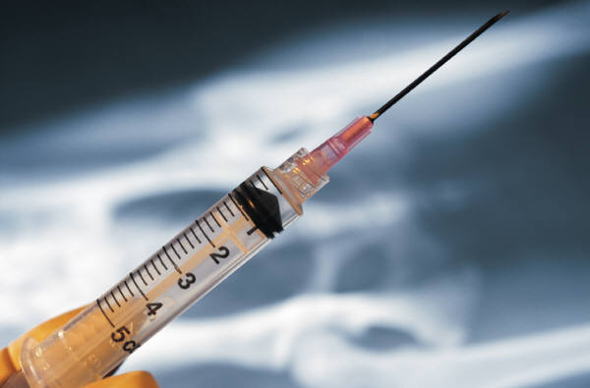
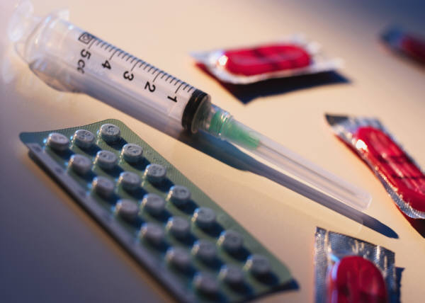
100.6 Něco navíc pro šikovné
Elektronická učebnice - I. stupeň Základní škola Děčín VI, Na Stráni 879/2 – příspěvková organizace Svět kolem nás
Zajímavé údaje
Sexuální styk s osobou mladší 15 let je podle našeho zákona trestný.
Každá dívka, která již menstruuje, musí počítat s tím, že při pohlavním styku může otěhotnět.
Antikoncepce je ochrana před otěhotněním. Ženy užívají antikoncepci ve formě pilulek, injekcí nebo náplastí. Muži obvykle užívají prezervativy (kondomy), které zabrání vniknutí spermií do těla ženy.
Jako ochranu před pohlavními nemocemi se doporučuje používat kondomy.
Na světě je víc než 30 milionů lidí nakažených virem HIV, nejvíce tato choroba doléhá na africký kontinent.
Nebezpečí přenosu viru HIV při injekčním podání drog je velmi vysoké. Je třeba se vyvarovat užívání návykových látek.
Někteří lidé se cítí sexuálně přitahování osobou stejného pohlaví - jsou homosexuální. Takovým mužům se říká gayové a ženám lesbičky.
Průměrná délka života žen v České republice je 78 let, mužů 71 let.
Zajímavé údaje
Novorozenecké dítě spí 20 hodin denně.
Průměrný novorozenec váží kolem 3 400 g a měří 50 cm.
Do půl roku se váha dítěte zhruba zdvojnásobí, do roku ztrojnásobí.
V novorozeneckém období dítě ještě plně nevnímá, projevuje se u něj především sací a úchopový reflex. Pláčem reaguje na pocity hladu a nelibosti.
Nejčastějšími slabikami malých dětí jsou mama, tata, nene, bebe, tutu, ham, gaga.
Do konce 3. roku se dítě naučí asi 1000 slov.
V předškolním věku se také projevuje převaha pravé a levé ruky, pozná se tedy, zda člověk je pravák nebo levák.
V 6 letech ovládá dítě kolem 3000 slov.
Dospívání má dvě období - od 10 do 14 let (puberta)
- od 14 do 18 let (adolescence).
Chlapci v období dospívání mutují - hlas přeskakuje z vysoké do hluboké polohy.

Slide 7
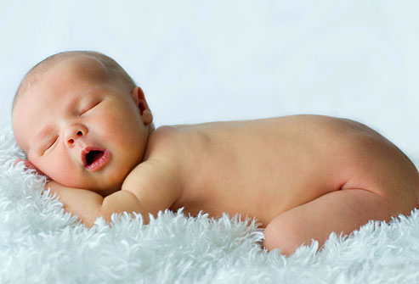
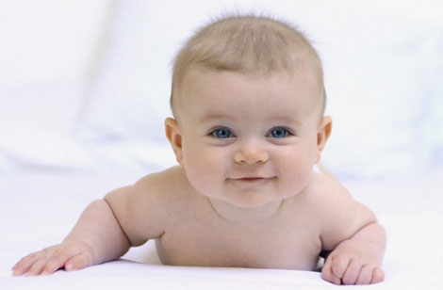

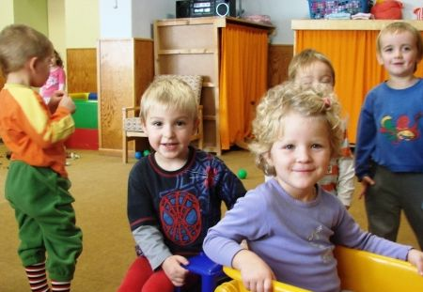
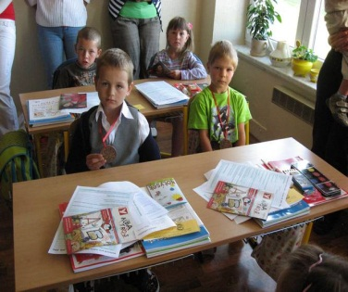

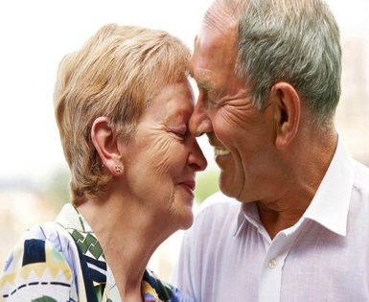
100.7 CLIL
Elektronická učebnice - I. stupeň Základní škola Děčín VI, Na Stráni 879/2 – příspěvková organizace Svět kolem nás
newborn
infant
toddler
preschool age
school age
adolescence
adulthood
old age
novorozenec, kojenec, batole, předškolní věk, školní věk, dospívání, dospělost, stáří

Slide 8
100.8 Test znalostí
Elektronická učebnice - I. stupeň Základní škola Děčín VI, Na Stráni 879/2 – příspěvková organizace Svět kolem nás
Jak se nazývá období, které začíná narozením jedince? a) kojenecké b) dospívání c) batolecí d) novorozenecké | V kterém období začíná jedinec sedět, lézt a chodit? v kojeneckém v předškolním v batolecím v novorozeneckém
2. V kterém období lidé zakládají rodinu a vychovávají děti? v období dospělosti v období dospívání v období stáří když chtějí | 4. Jak se nazývá období dospívání, kdy dochází ke znatelným fyzickým i psychickým změnám jedince? mutace puberta menstruace stáří
Správné odpovědi:
d
a
c
b
Test na známku

Slide 9
Elektronická učebnice - I. stupeň Základní škola Děčín VI, Na Stráni 879/2 – příspěvková organizace Svět kolem nás
100.9 Použité zdroje, citace
Člověk a jeho zdraví, M.Jančová, M. Grigárková – učebnice pro 4. a 5. ročník ZŠ, 2008.
Já a můj svět, V. Štiková – prvouka pro 3. ročník, nakladatelství Nová škola, 2008.
Obrázky z databáze klipart.
http://hela.webgarden.cz/image/26452
http://www.ababycare.com/wp-content/uploads/2009/08/Plastic-baby-bottle.jpg
http://data.gate2biotech.com/editor_images/Image/Eva/Batole.jpg
http://img2.mf.cz/063/733/3roky.jpg
http://zsmspteni.cz/galery/fotky_z_materske_skoly_2008_09/DSCN0561.jpg
http://i.idnes.cz/07/083/gal/VES1d31bf_34ONA18a.jpg
http://img.ulekare.cz/dbpic/dospivajici_dvojice-f526_290
http://strongup.cz/firemni/wp-content/uploads//rodina_den_prva_4.jpg
http://www.sildenafilakaviagra.com/wp-content/uploads/2008/09/old-age.jpg
http://www.canik.cz/images/clanky/81-svetsenioru.jpg
http://www.zelenaskola.sk/files/opisovanie-na-pisomke.jpg
http://www.fyzioklinika.cz/images/nohy_dite.jpg
http://www.archiv.mediashow.cz/pic/2007-09-30_zamilovany_par.jpg
http://skolasivice.cz/images/czmaterska_skola/male/dsc07816.jpg
http://i.idnes.cz/10/022/cl6/JB313525_Z_shutterstock_3250953.jpg
http://4.bp.blogspot.com/-m4jYd66zY7c/TUygNhu2HpI/AAAAAAAAIPQ/FnwYROY5OBE/s1600/grosseltern.jpg

Slide 10
Elektronická učebnice – I. stupeň Základní škola Děčín VI, Na Stráni 879/2 – příspěvková organizace Svět kolem nás
100.10 Anotace
Autor | Mgr. Sirová Pavlína
Období | 07 – 12/2012
Ročník | 5. ročník
Klíčová slova | Vývojové etapy člověka, novorozenec, kojenec, batole, předškolní věk, školní věk, dospívání, dospělost, stáří.
Anotace | Prezentace popisující vývojové etapy lidského života. Příklady a procvičování.

